Slide 1
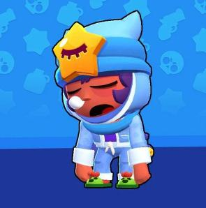
我喜歡睡覺
昨天我和爸爸媽媽在
床上睡覺

